Slide 1



对编译与OS教学的思考——OS角度
谭舜泉
2018.11.23

Slide 2



1
深大工程教育专业认证
2
OS课程达成度评价
3
OS课题实验教学设计
4
对编译与OS教学的思考

Slide 3
工程教育国际专业认证
实质：按照既定的质量标准对专业人才培养体系进行认定；
目的：保证专业能够培养出符合要求的合格毕业生；
作用：促进专业人才培养质量提高和持续改进；

Slide 4
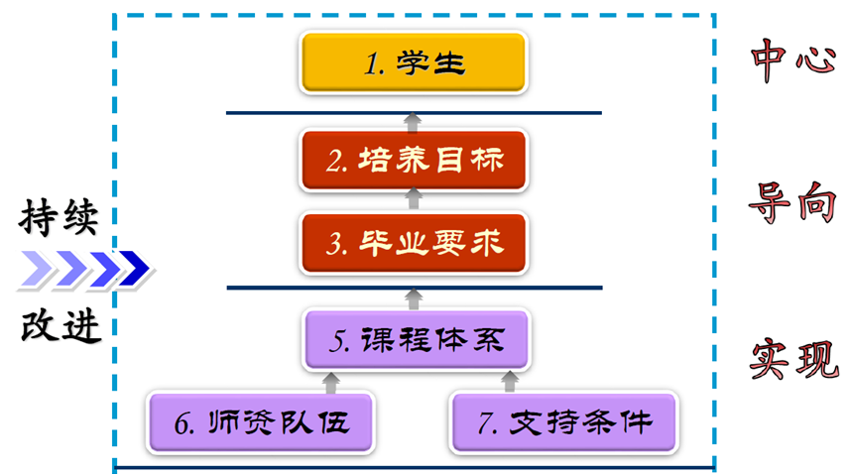
工程教育认证标准的体系架构

Slide 5
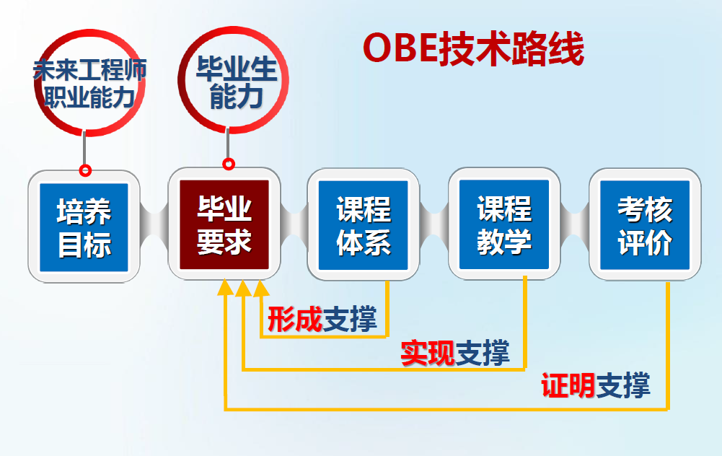
工程教育认证标准的理念
以学生为中心：
教学内容的设计聚焦学生的毕业要求；
教学评价的焦点是对学生学习效果的评价；
必须考虑全体学生。
产出导向（OBE）：

Slide 6
操作系统课程达成度评价
毕业要求1 工程知识：具备数学、自然科学、计算机工程基础和专业知识，用于描述、分析和解决计算机系统、软硬件设计开发及计算机科学研究等相关复杂问题。
指标点1.4 能够综合运用数学、自然科学、计算机工程基础和专业知识，对复杂工程问题解决方案进行分析，并试图改进。
教学目标：能够运用操作系统工作原理、设计方法和实现技术，理解有代表性、典型的操作系统实例；能够运用操作系统工作原理、设计方法和实现技术，理解有代表性、典型的操作系统实例。

Slide 7

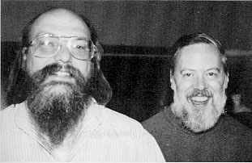

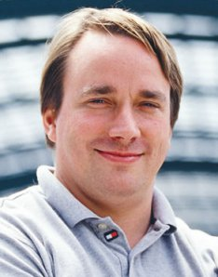
操作系统相应的课程实验设计
对UNIX和UNIX-LIKE系统进行概览。介绍UNIX->BSD家族->LINUX的整个发展历程。
引入XV6实验操作系统，引导学生在LINUX环境下编译、在qemu虚拟机中运行XV6并尝试进行断点跟踪调试。

Slide 8
操作系统课程达成度评价
毕业要求3 设计/开发解决方案：能够设计针对计算机系统、软硬件设计开发及计算机科学研究等相关复杂问题的解决方案，设计满足特定需求的计算机算法、模块、开发流程或软硬件系统，并能够在设计环节中体现创新意识，综合考虑社会、健康、安全、法律、文化以及环境等因素。
指标点3.2 能针对特定需求进行算法和软硬件功能模块设计，并对设计方案和开发流程可行性进行研究。
教学目标：掌握操作系统中进程模型、同步机制、处理机调度、内存管理、文件系统、系统安全等基本概念和原理，并能运用所学知识对一些操作系统涉及的调度和管理问题提出解决方法。

Slide 9
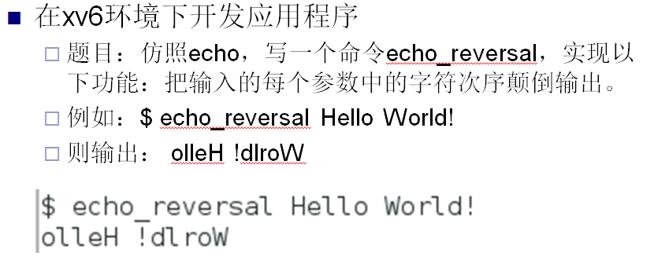
操作系统相应的课程实验设计
指导学生阅读xv6-book中关于UNIX操作系统编程接口、进程和内存、I/O和文件描述符、文件系统及管道等操作系统内部对外提供接口的介绍文档。
指导学生利用xv6提供的编程接口编写一个简单的C语言程序。

Slide 10
操作系统课程达成度评价
毕业要求4 研究：能够基于计算机科学原理并采用专业科学方法对复杂工程问题进行研究，包括前期求证、设计实验、分析与解释数据，并通过信息综合得到合理有效的结论。
指标点4.2 能够基于科学原理并采用专业科学方法，针对复杂计算机工程问题进行实验设计。
教学目标：能够运用实验手段对操作系统中的经典算法和机制进行验证和分析。

Slide 11
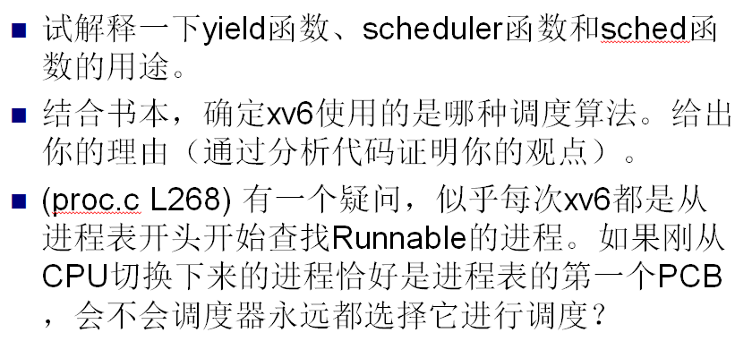
操作系统相应的课程实验设计
指导学生阅读xv6-book及相关源代码，理解xv6内部的进程调度设计。
指导学生利用xv6提供的API，在终端输出系统中进程的不同状态。

Slide 12
操作系统课程达成度评价
毕业要求10 沟通：能够在复杂计算机工程问题与业界同行以及社会公众进行有效沟通，包括撰写报告和设计文档、陈述发言、清晰表达或回应指令。并具备一定的国际视野，能够在跨文化背景下进行交流。
指标点10.2 具备较好的计算机专业知识表述能力，能够就复杂计算机工程问题与业界同行及社会公众进行沟通和交流。
教学目标：能够在实验报告中对操作系统中的经典算法和机制进行分析和表述。

Slide 13
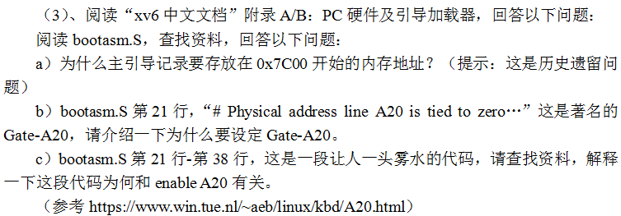
操作系统相应的课程实验设计
指导学生对照目前已有的中/英文xv6-book文档，针对每一章节提出深浅适中的理解问题，让学生自行组队，自学文档，阅读代码，回答老师给出的理解问题，作为课程的其中一项大作业。

Slide 14
操作系统课程达成度评价
毕业要求12 终身学习：具有自主学习和终身学习的意识，能够阅读理解、对比分析和综述计算机专业文献，能够发现实践中存在的问题，并具有不断学习新知识和适应计算机技术快速发展的能力。
指标点12.3 能够发现实践过程中存在的问题和涉及的方法技术，并能够通过文献检索等手段不断学习计算机专业新知识和技术，对问题试图进行解决。
教学目标：了解操作系统的最新动态，力所能及的为已有的操作系统引入新的功能，为后续相关课程和今后职业发展奠定基础。

Slide 15
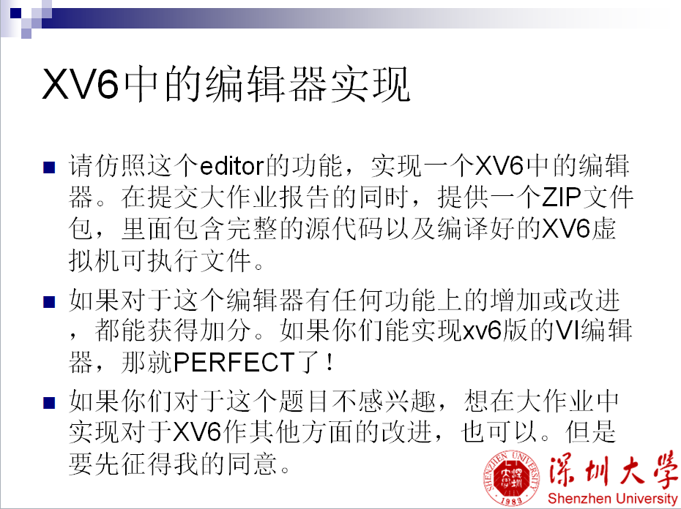
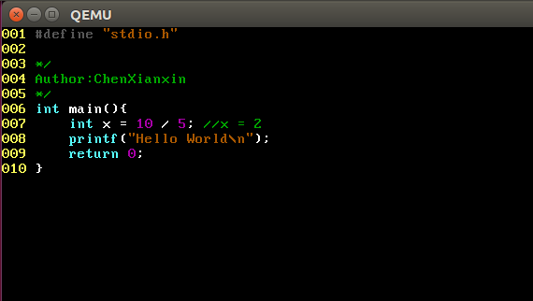
操作系统相应的课程实验设计
指导学生自行组队，对xv6操作系统内核功能进行扩充，在此基础上开发一个功能丰富的应用层程序。

Slide 16
对编译原理与操作系统教学的思考
可否通过交叉编译实验操作系统（如xv6）让学生对编译原理有更深刻理解。
有否可能把实现一个在实验操作系统（如xv6）中的编译器作为编译原理的大作业。
两门课程交互合作，共同完成课程达成度要求。

